Slide 1
Cérémonie des talents et des engagements
2021/2022

Slide 2


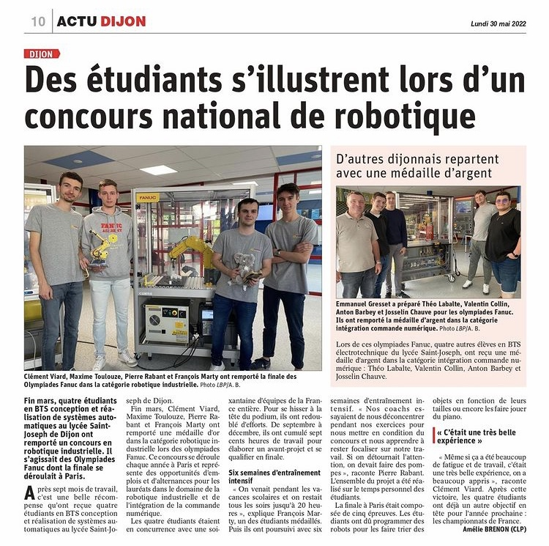



BTS CRSA
Médaille d’or olympiade FANUC
Pierre RABANT
Maxime TOULOUSE
Clément VIARD
François MARTY
Anton BARBEY
Josselin CHAUVE
Valentin COLLIN
BTS E

Slide 3

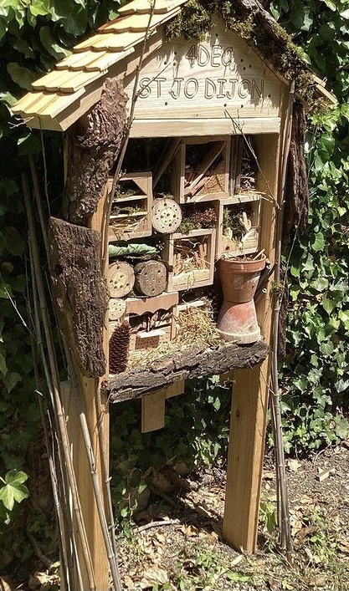
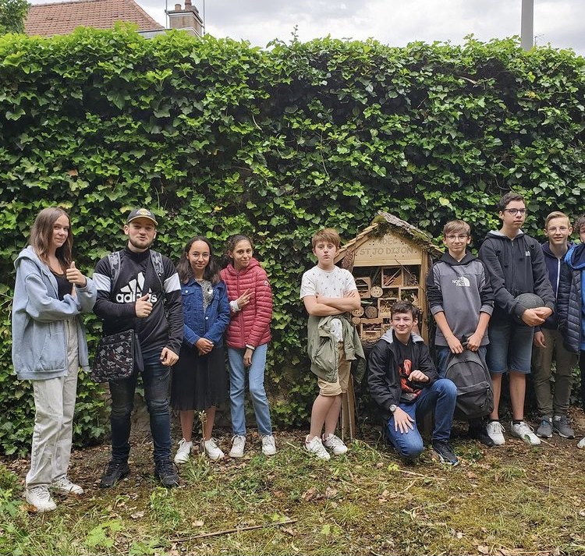
4 DEC 1 groupe A
Concours d’hôtel à insectes
Neila AMZIL
Mathis BOUDRIOT
Sam CHATELET
Ilyana ES SABOUNI
Maé FARGE
Dorian FOUBERT
Charles GILLOT-BRAMOUILLE
Nicola GONZALEZ TORTOCHOT
Loïc JAQUEMIN
Anaïs JAOUEN

Slide 4
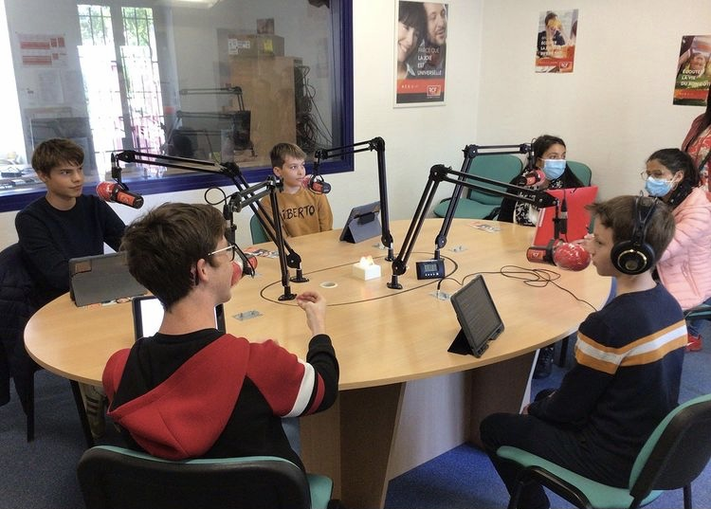
4 DEC 2
Théophile BACCHIALONI
Mélina MARIE-ROTHLISBERGER
Mathis BAILEY
Nathan BORGES MORAIS
Pierre BRESSON
Thibault CHAINTREUIL
Albin CUROT
Lohana DIOWAKU
Enzo MARCIANO
Gabin MINOT
Mathis NAAL
Mathis NAAL
Amandine PATUREAU
Timothée PITOIS
Eden PUGET-GARING
Enzo RACINE
Maël RAUSHER
Johanna RINQUIN
Mathys SAVROT
Charlie SORDEL
Benjamin TINET
Armand TREVES
Création d’un livre en faveur de l’environnement

Slide 5
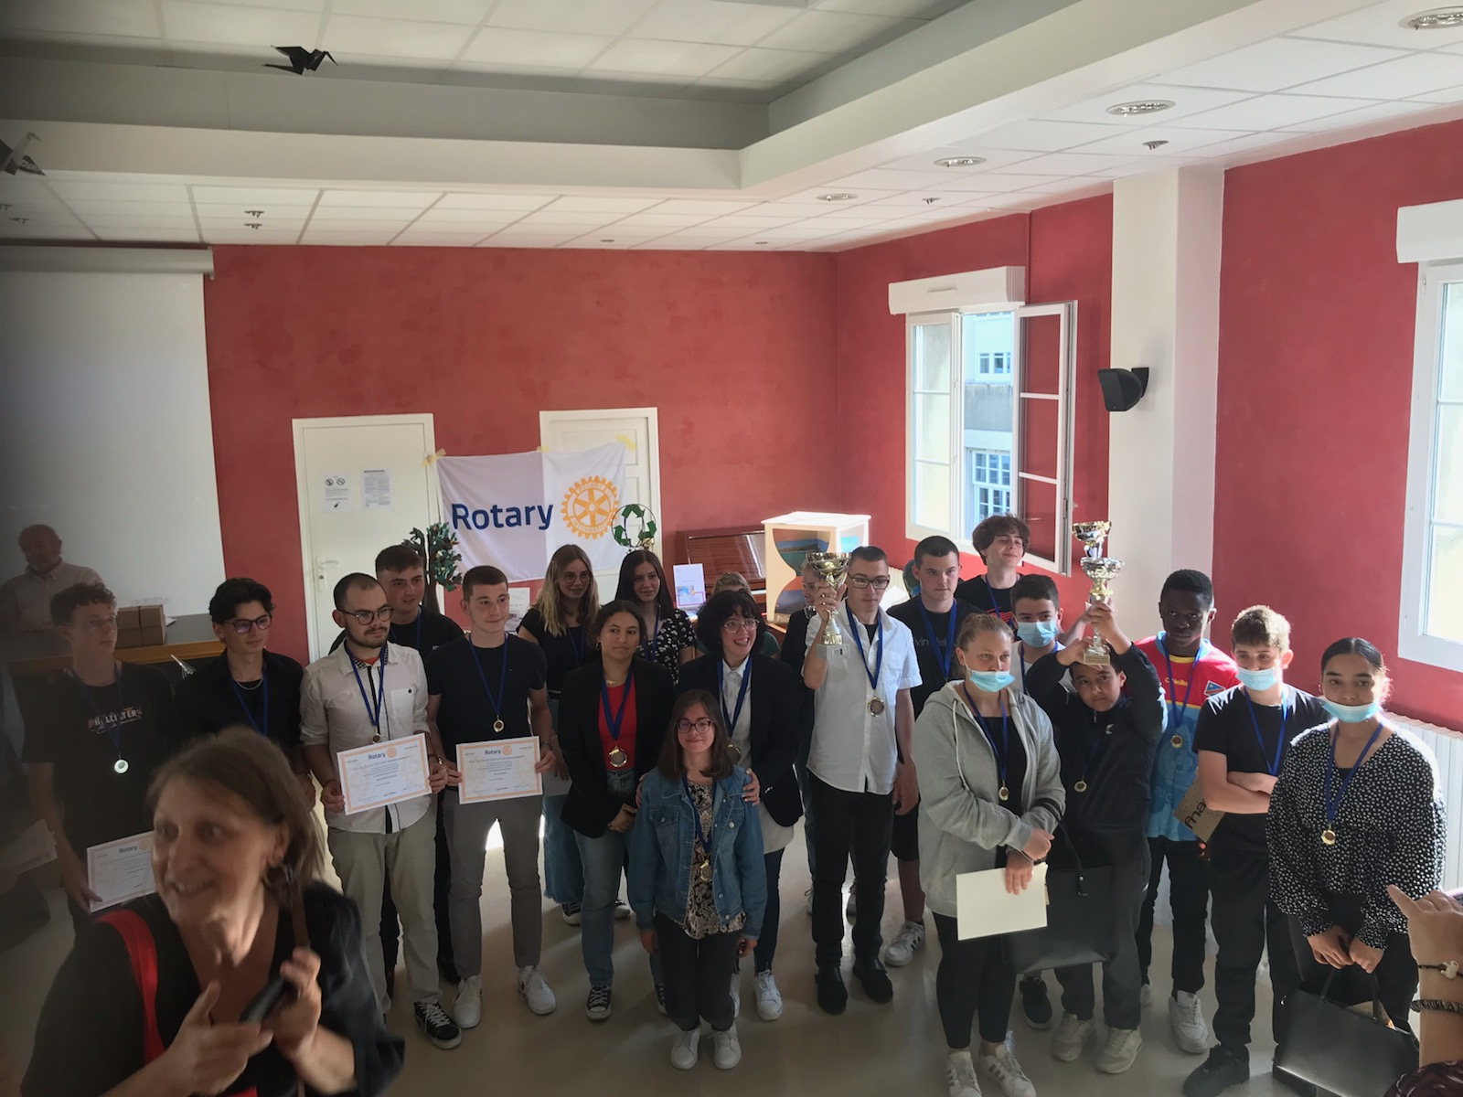
2 ERA
Prix du travailleur manuel
Génes ARLAUD
Léa BASSET
Lana BERTONCINI
Ilian BONNEFOY
Timéo CHARPENTI
Ludivine CRESSOT
Axel DUPLESSI-COUVENT
Flavie FASSIO
Guillaume GOURDON
Louise JULIEN
Lisa LELIEVRE
Alice MARCINIAK-GUILLEMIN
Yanis MORLAND

Slide 6
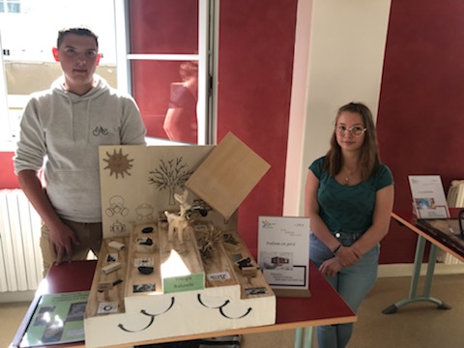
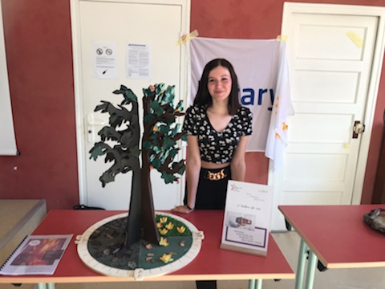
2 ERA
Prix du travailleur manuel

Slide 7
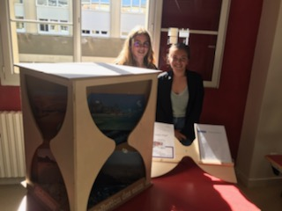
2 ERA
Premier prix aménagement
Léa BASSET
Lana BERTONCINI

Slide 8
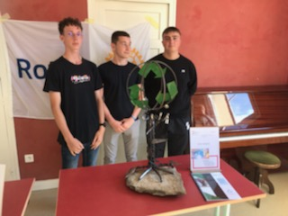

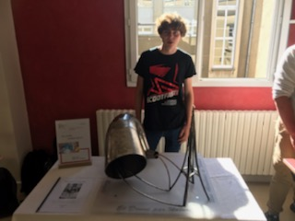
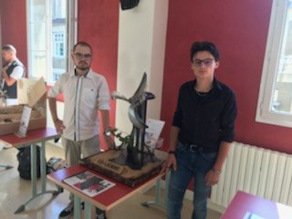
1 OBM
Prix du travailleur manuel
Enzo BAGOT
Adam DUQUESNE
Come GAUDRY
Samuel JEANNIN
Sacha MARCOUILLIER
Odilon WEULERSSE

Slide 9
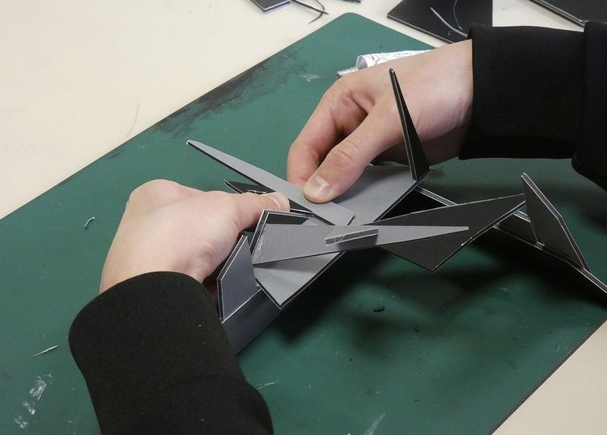
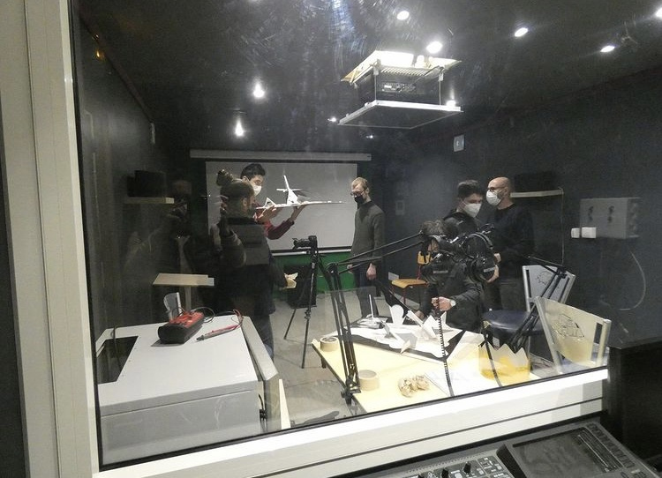
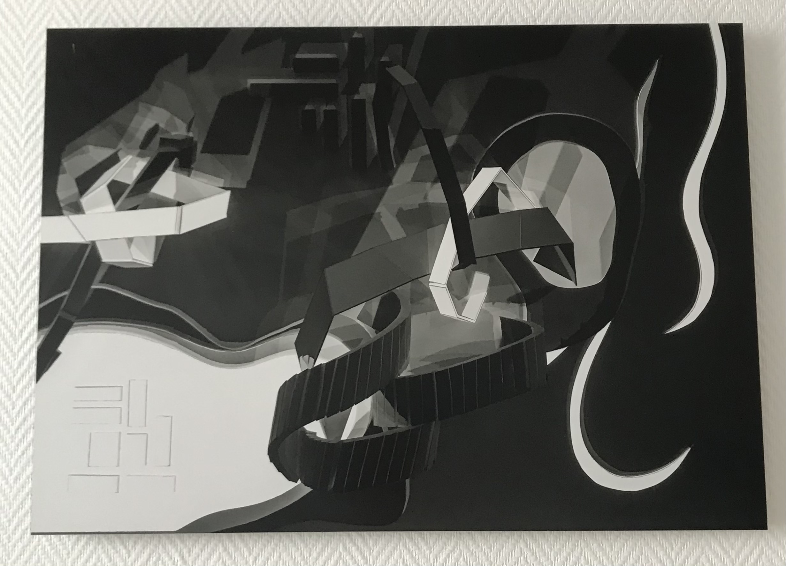
T SN
Exposition galerie
interface
Ilyes GUENEAU
Titouan LE LIEVRE
Enzo LEGER
Clément LUCAS
Kévin PASCAL
Romain ROUSSEL
Amaury SANCHEZ
Corentin VARACHAUD
Axel BAUDIN
Enzo BERTHOUX
Adrien BIGOU
Jules BONHEURE
Keryan BOURDEAU
Robain CALAME
Gabriel CARDOT
Charles COLETTE
Tanguy COLLINET
Lucas CORNILLIE
Tony DA SILVA
Elio DAGES
Reinald DIAS
Firmin DOS SANTOS
Tom FARACHE
Baptiste GOUX
Antoine GRELU

Slide 10
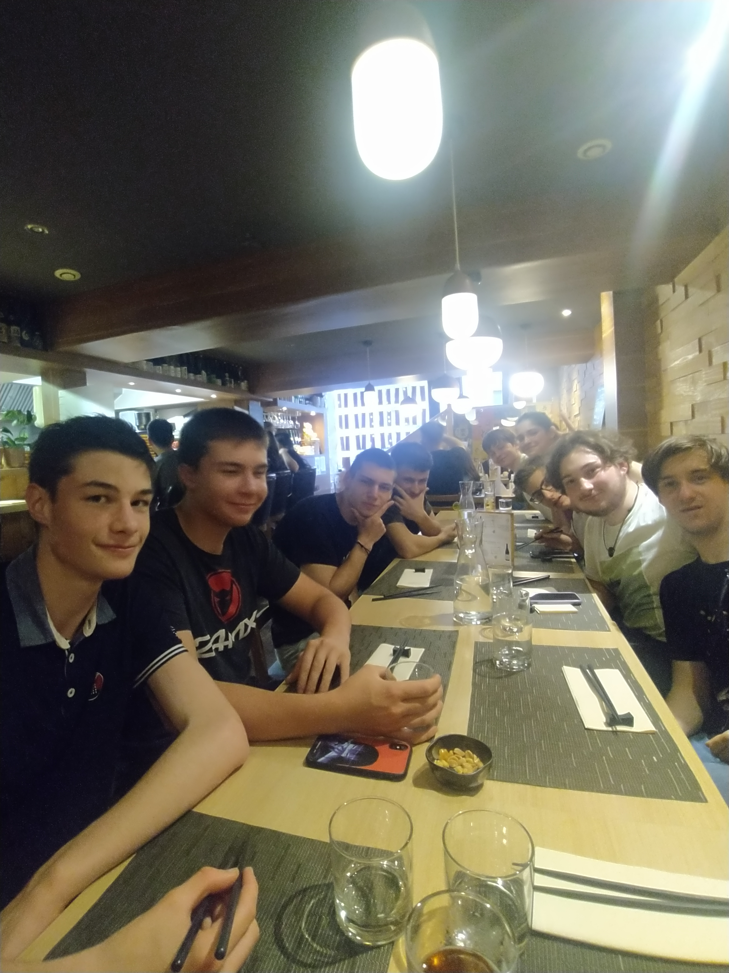
Equipe foyer
Aménagement des espaces BTS - BDE
Julien SORDEL
Keryan BOURDEAU
Lana BERTONCINI
Coralie ATIFAME
Quentin HABERMACHER
Quentin WILLMAN
Mathys PONCET
Ambroise PAGES
Sophie HEUBACH
Anaïs JOUVENCEAU
Lenny RODRIGUEZ
Léa DANTON SN2
Marian VINCENT SN2
Jean PICCOT CPI2
+ Elèves délégués
Matys COUBAT

Slide 11
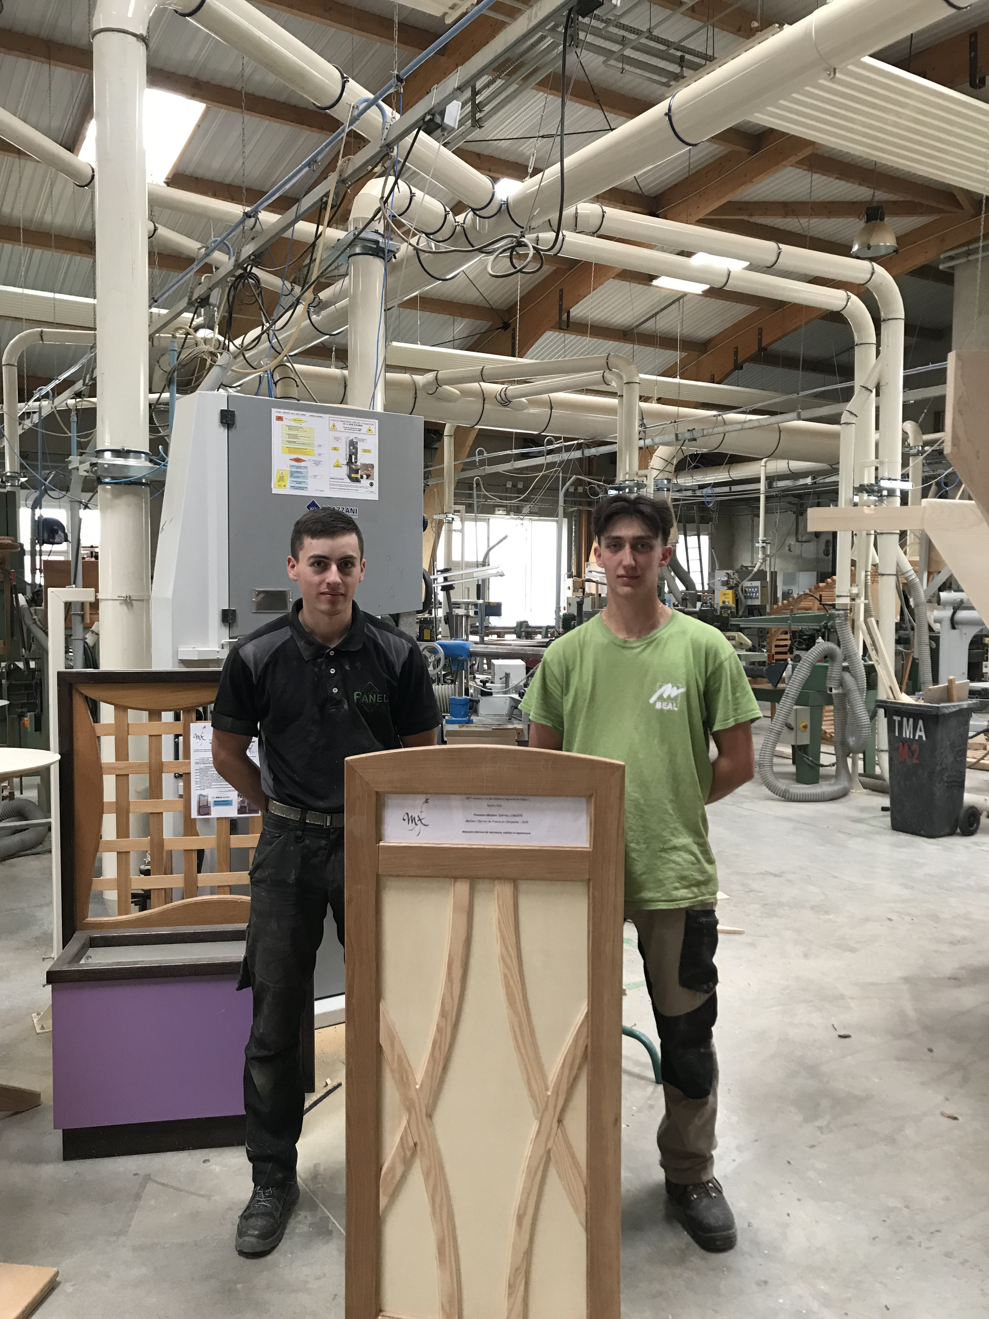
Concours Meilleur Apprenti de France catégorie menuisier
Nicolas FEURTEY
Louis SCHEMBRI

Slide 12

Reconversion professionnelle
Baptiste COQUARD
BTS CPI

Slide 13

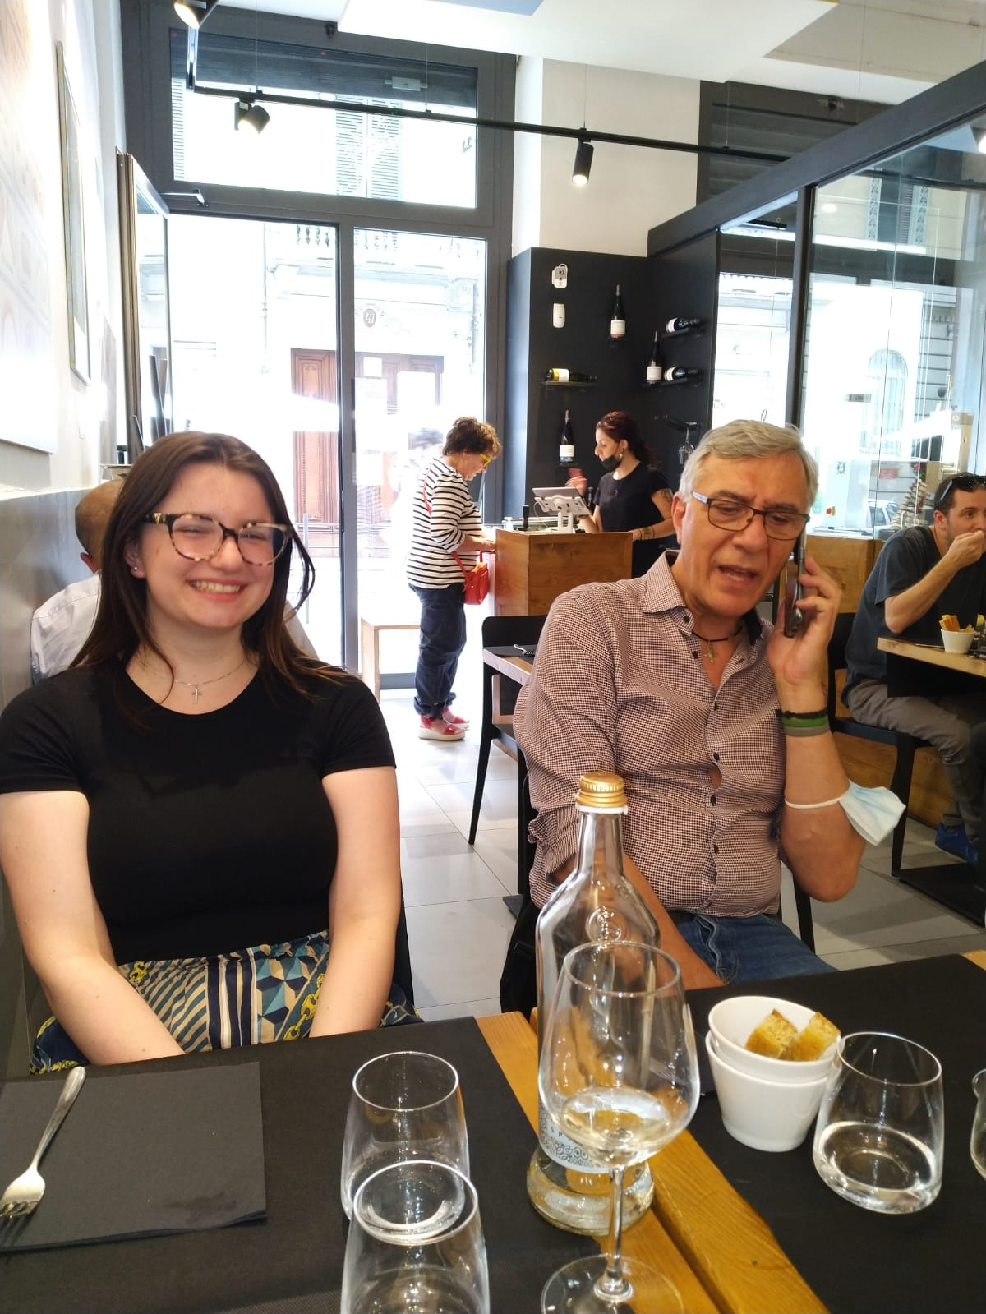
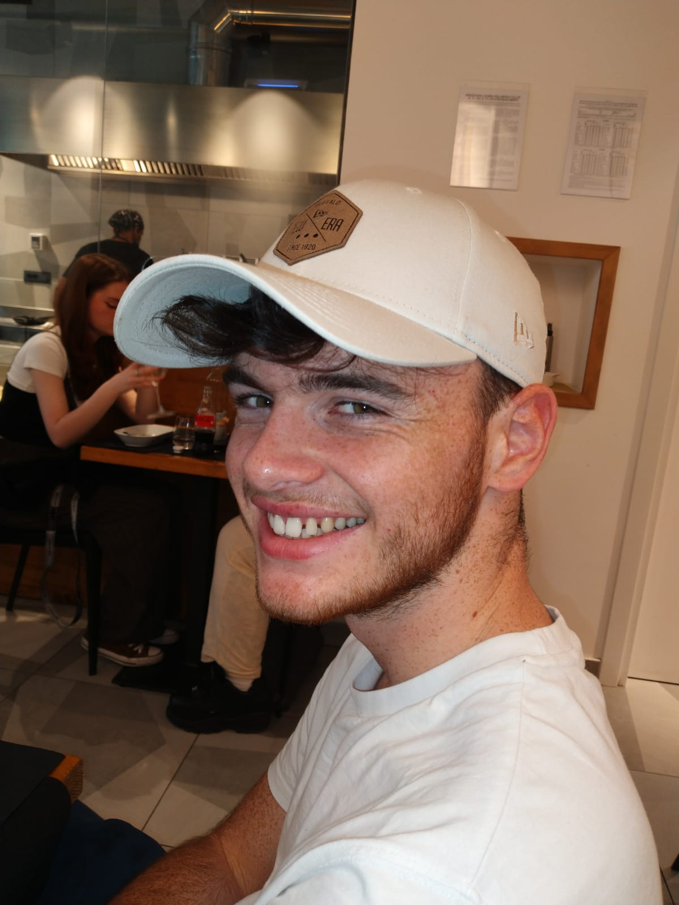
Stage 1ère année
à TURIN BTS CRSA 1
Lisa RUSAK
Alexandre BESSON

Slide 14

BRAVO À TOUS !

